Slide 1


ГБОУ ШКОЛА №2083 ДОП «РОСИНКА»
ГРУППА «Ручеек»
Презентация на тему:
«Путешествие маленького сахарка»
Подготовили: Рожкова И.Н
Хафизова А.Т.

Slide 2
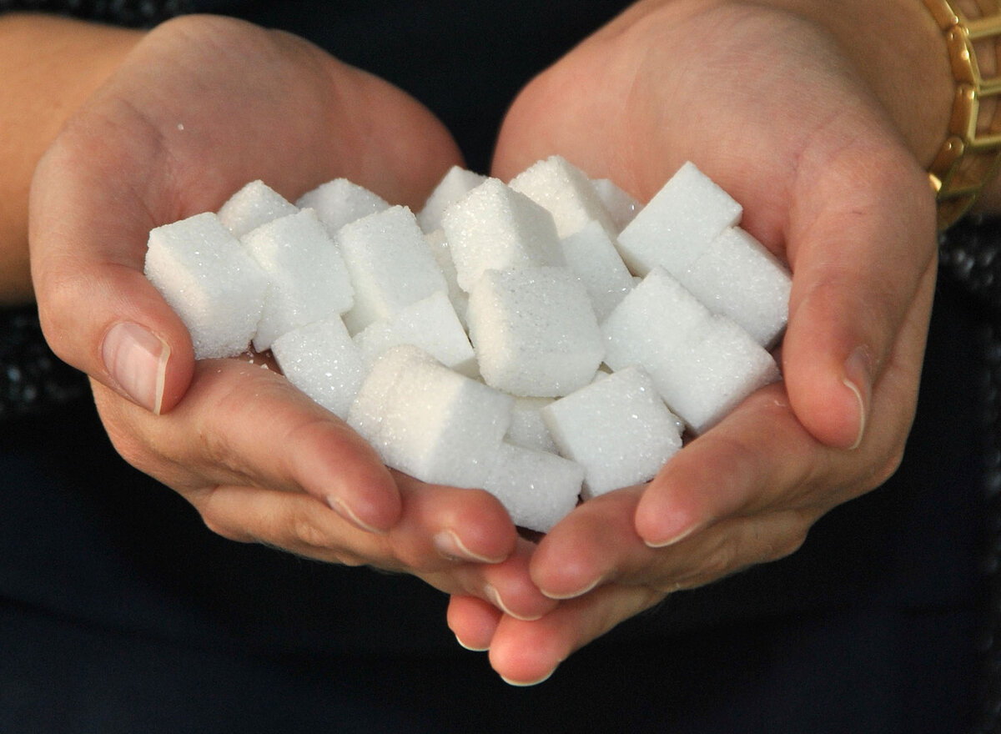

Slide 3
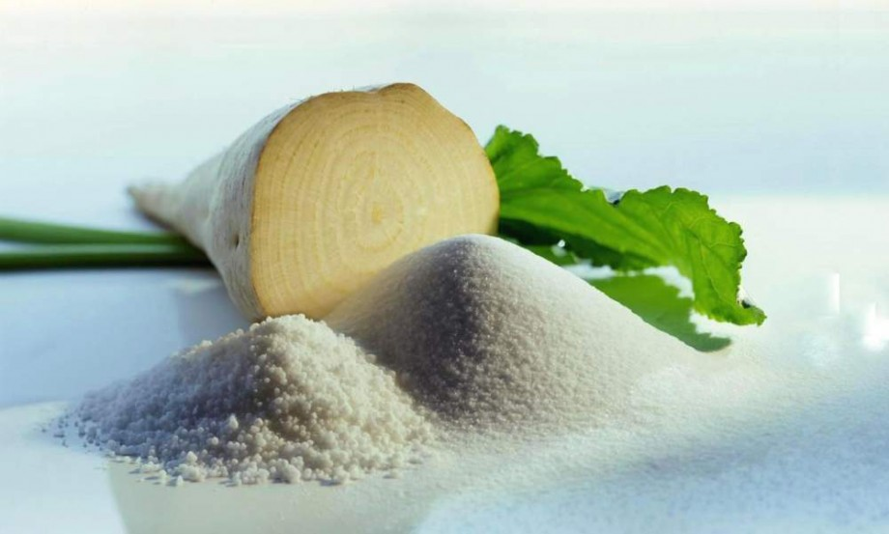

ОТКУДА БЕРЁТСЯ САХАР ?

Slide 4
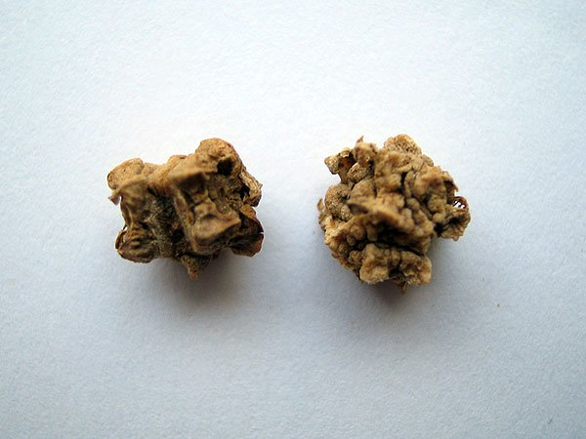
Чтобы получить сахарную свёклу весной её семена надо посадить в землю

Slide 5
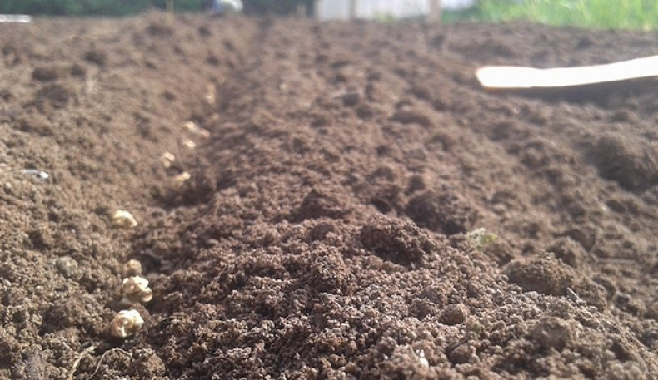
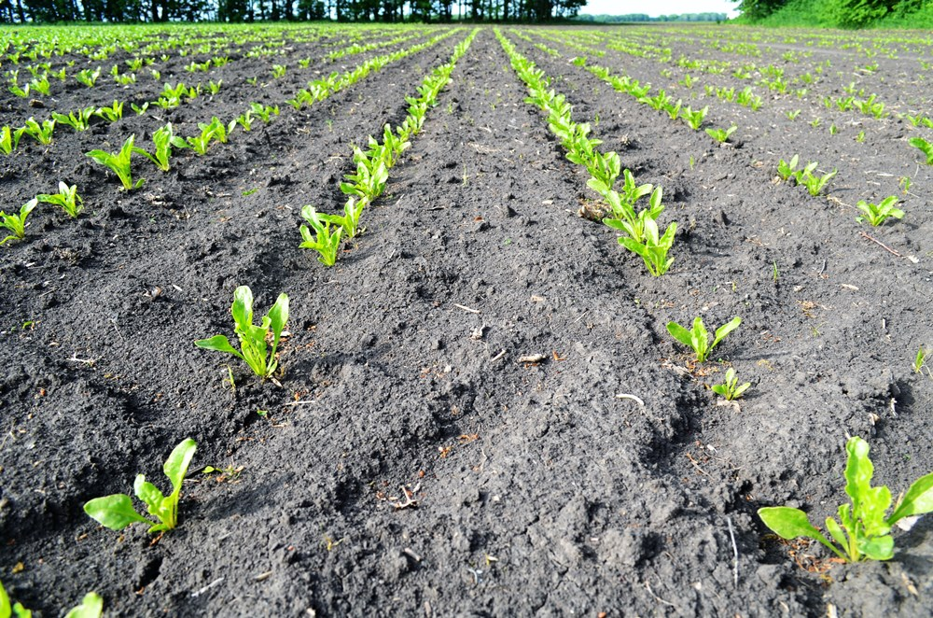

Slide 6
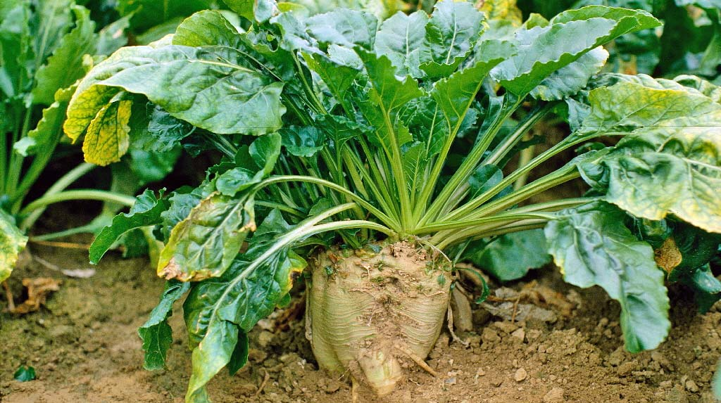
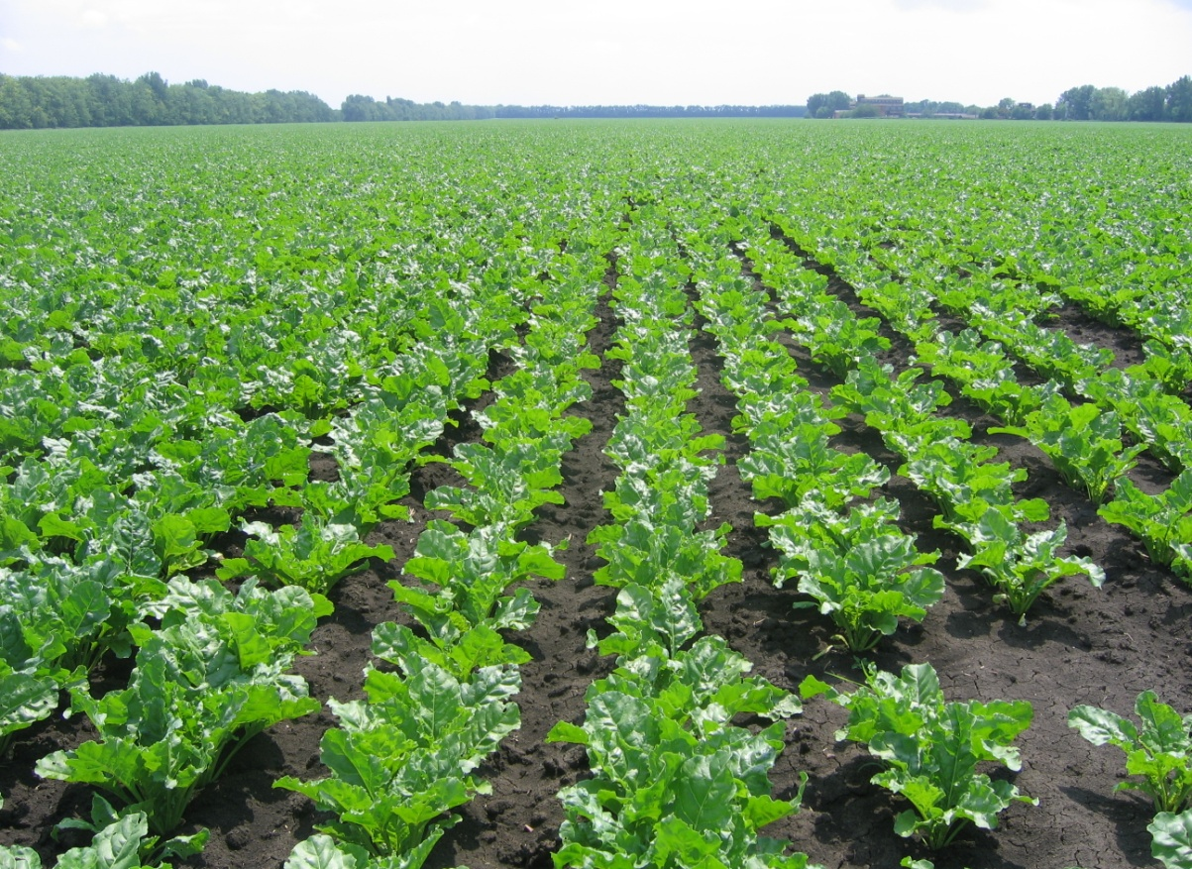
В течение лета свекла растет, набирая массу и сахаристость

Slide 7
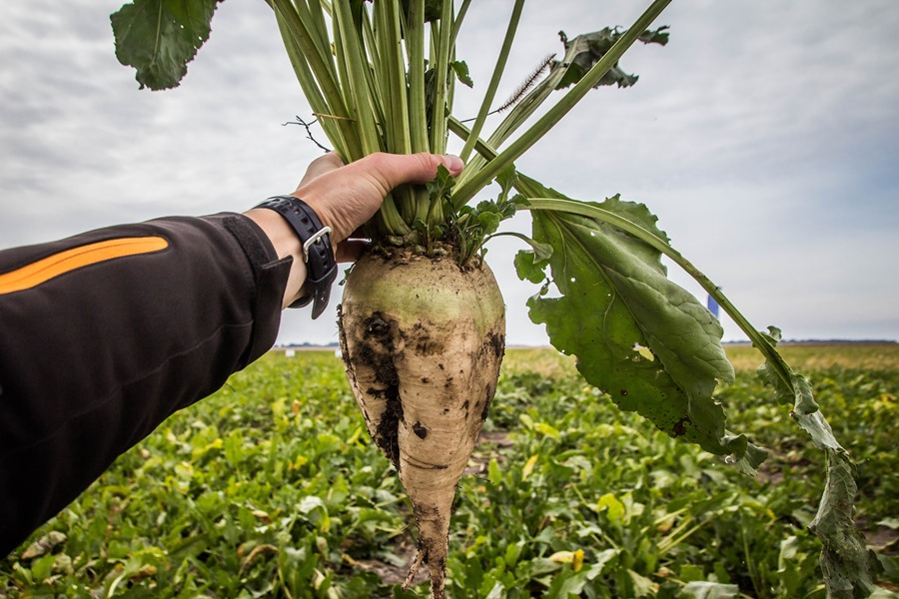
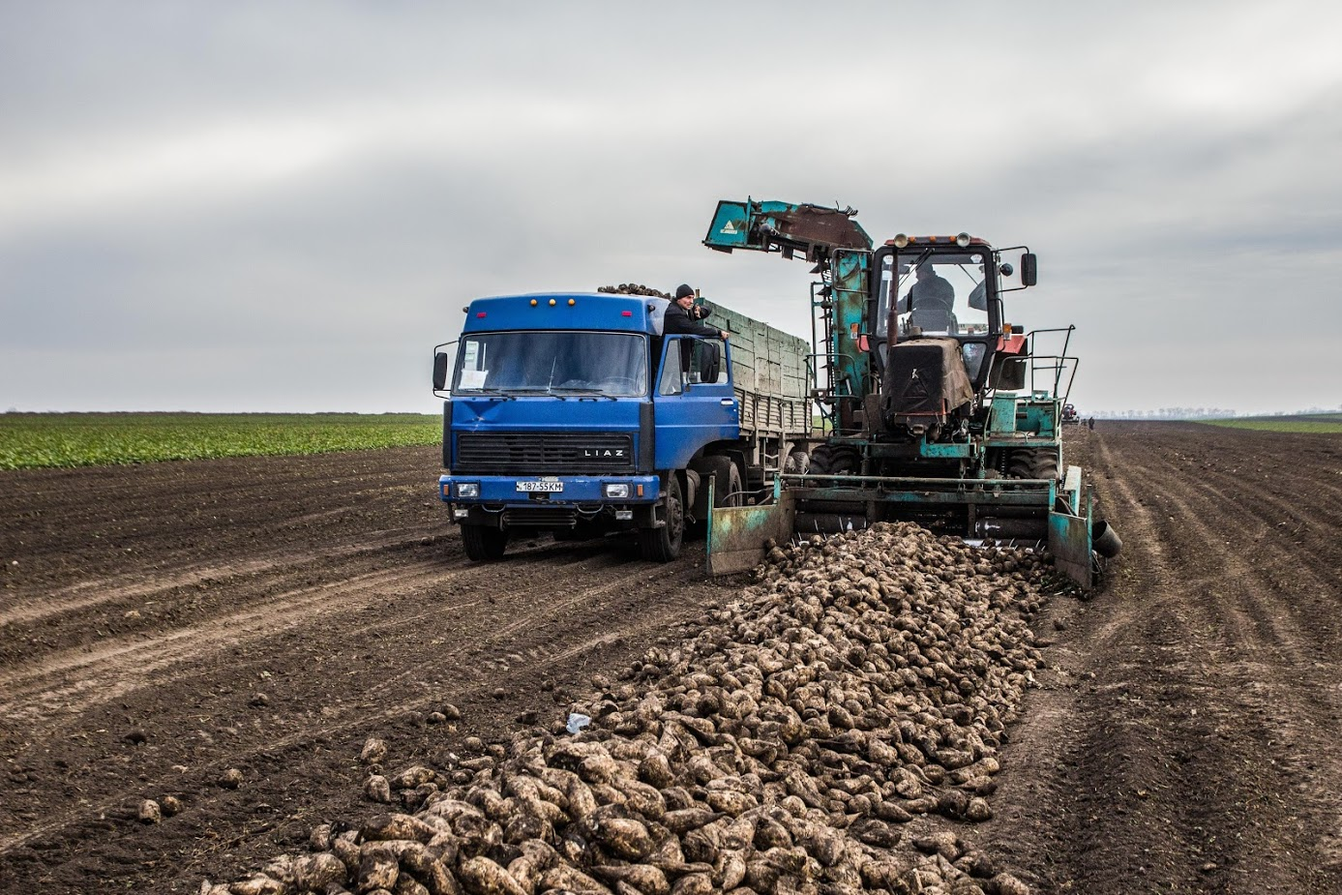
Осенью начинается сбор урожая сахарной свёклы

Slide 8
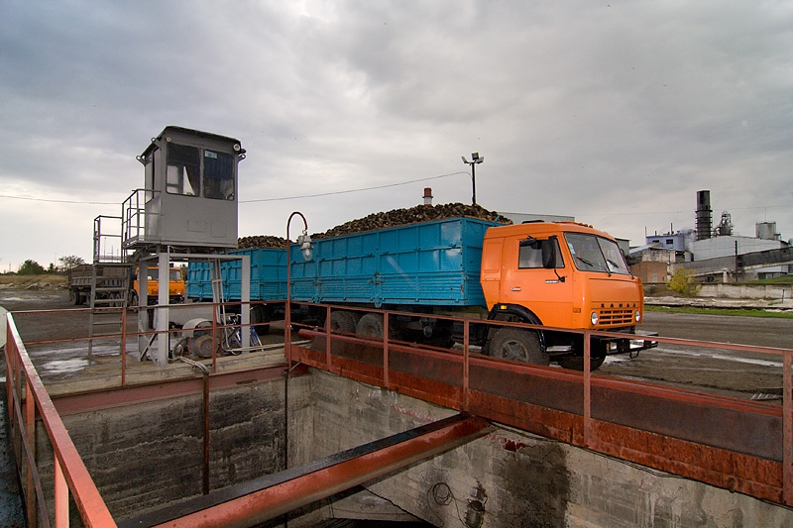
Тяжело груженые сахарной свёклой машины подгоняют к пункту приемки

Slide 9
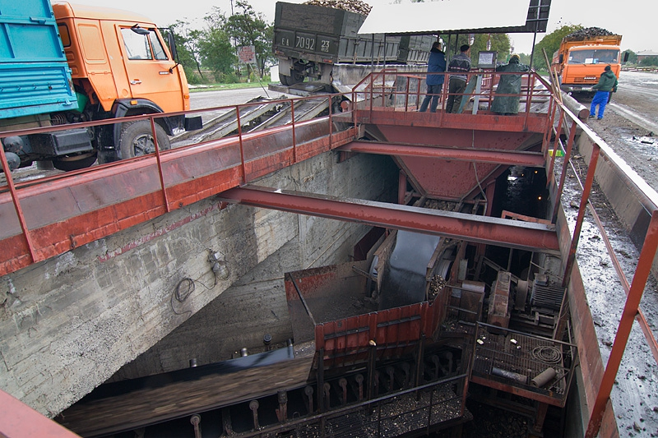
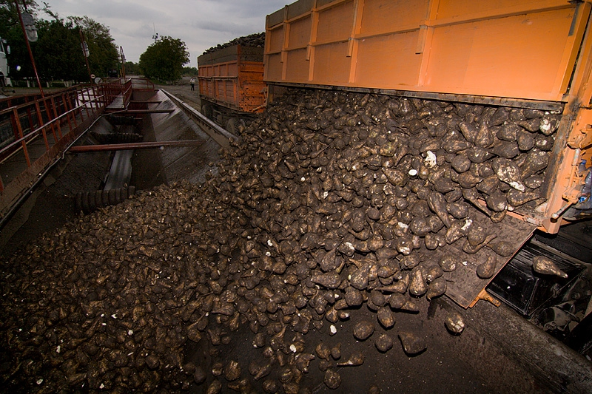
Взвешивают и затем разгружают содержимое кузовов и прицепов в бункер

Slide 10
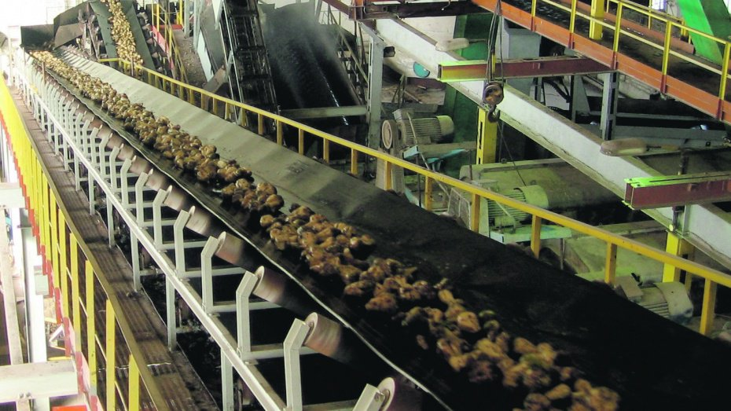
Из бункера корнеплоды попадают на конвеерную ленту, которая уносит сырье в подземелье.

Slide 11
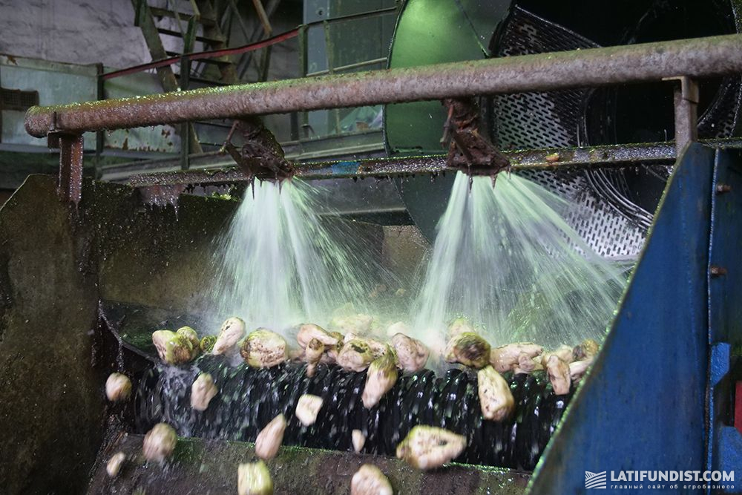
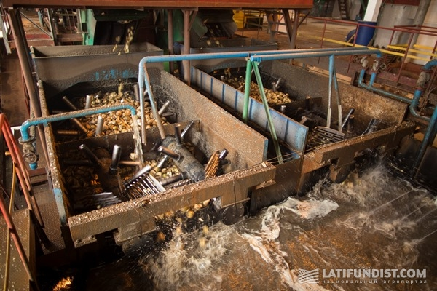

Прежде чем использовать свеклу, нужно её очистить

Slide 12
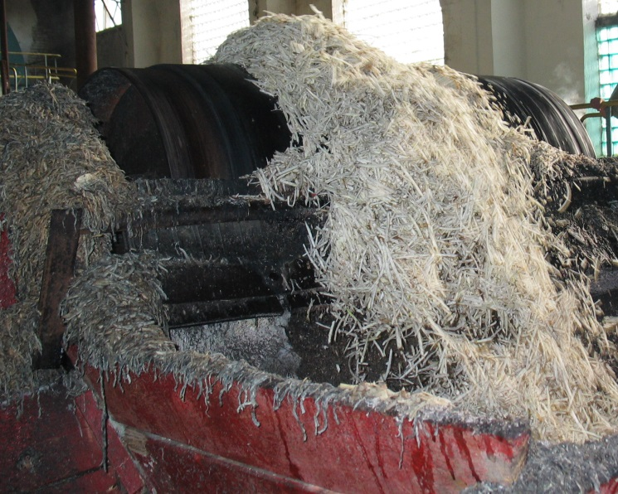
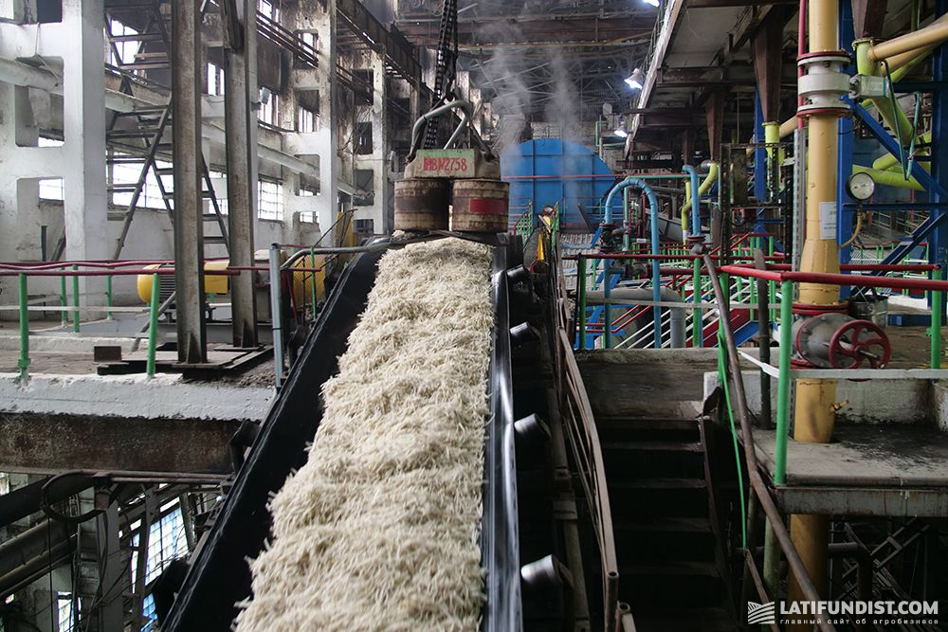
Чистые корнеплоды отправляются на свеклорезку.

Slide 13
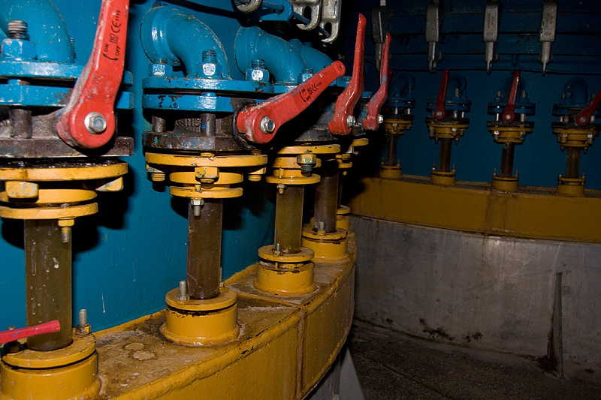
Из стружки отжимают сок.

Slide 14
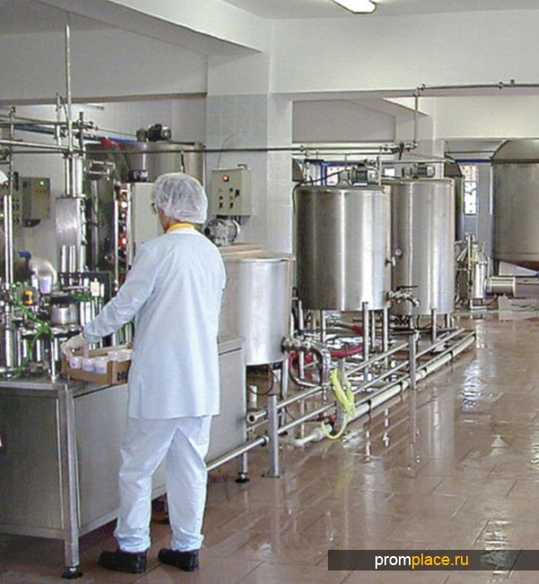
Уваренный сироп — утфель, отправляют на центрифугирование

Slide 15
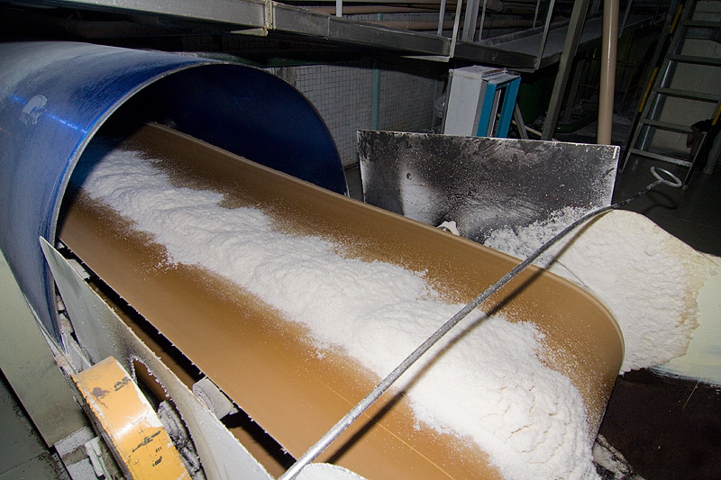
Выгруженный из центрифуг влажный сахар-песок транспортируют для высушивания

Slide 16
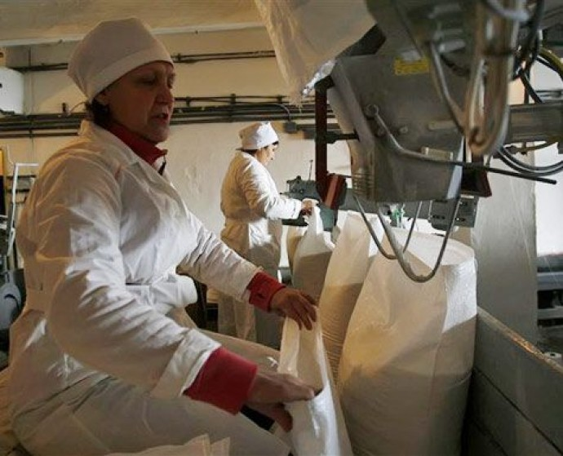
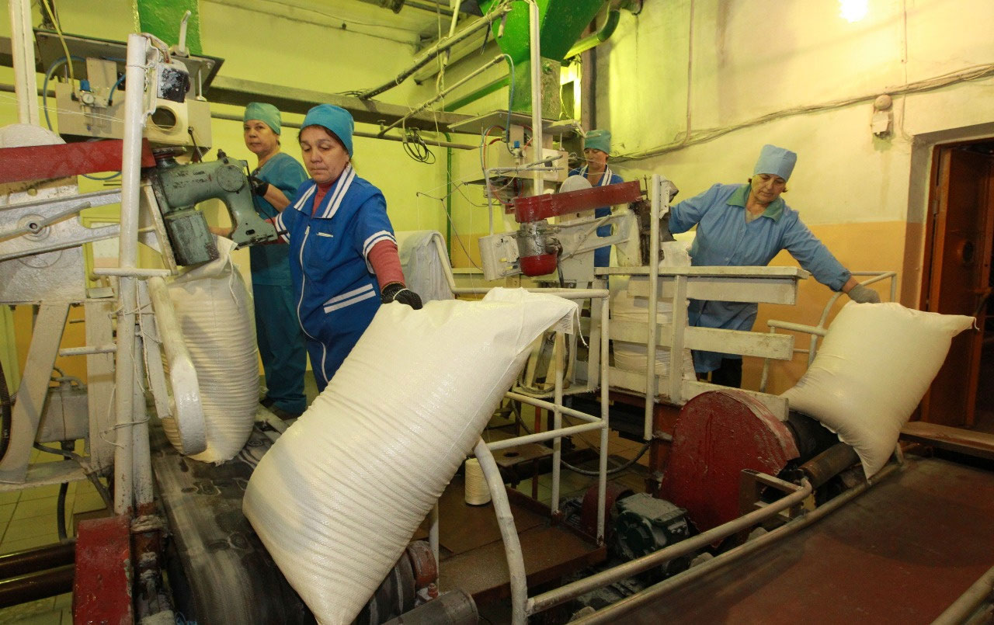

В упаковочном цеху сахар фасуется по мешкам

Slide 17
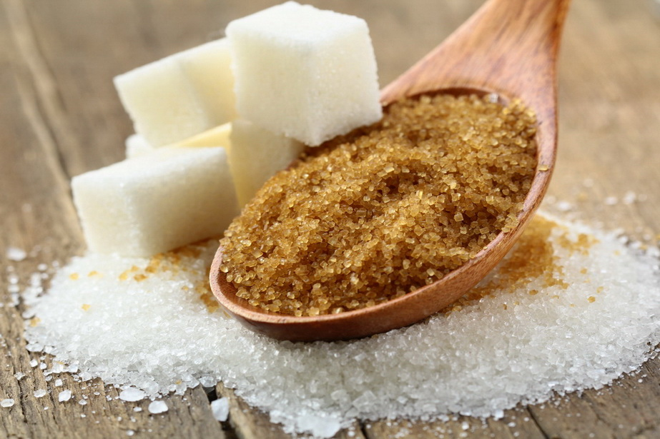
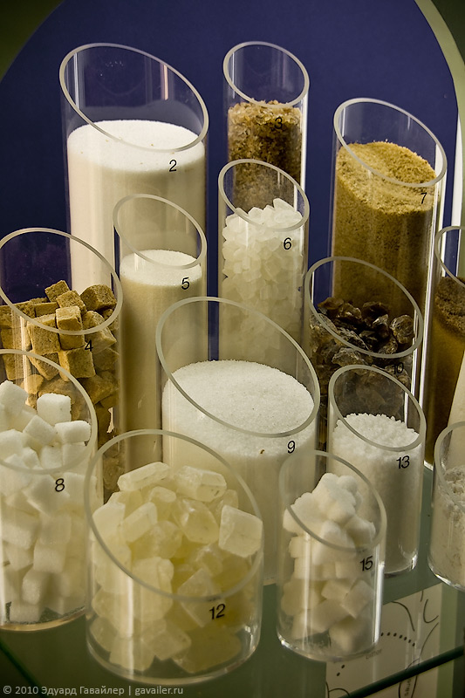
Сахар бывает сыпучим, твёрдым, кусковым, колотым, леденцовым, коричневым, каменным...

Slide 18
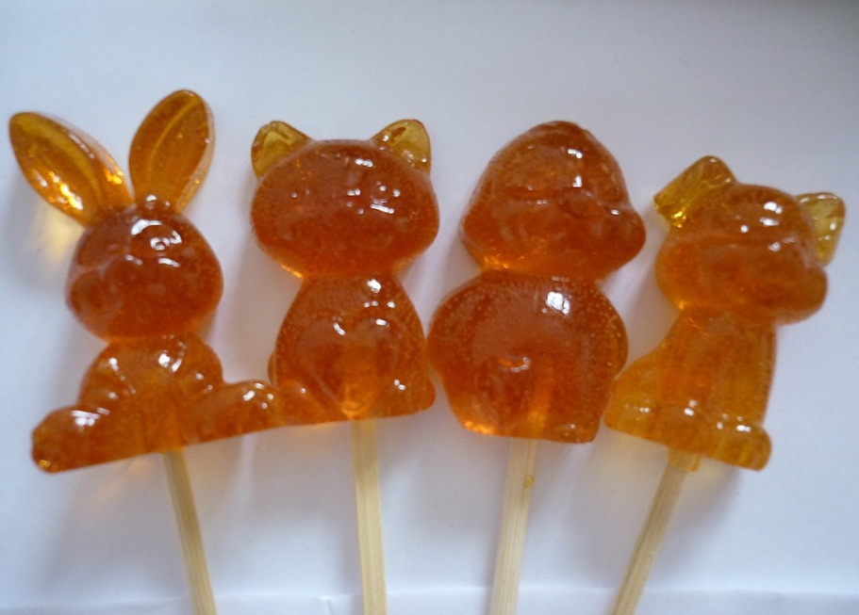
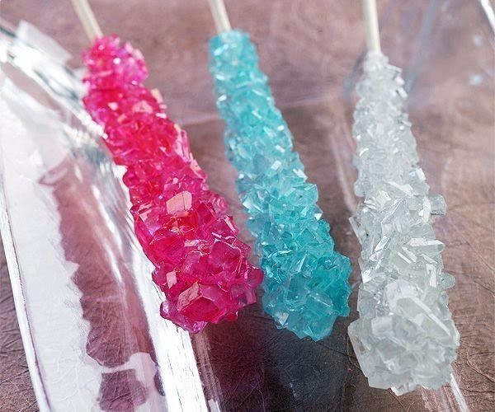
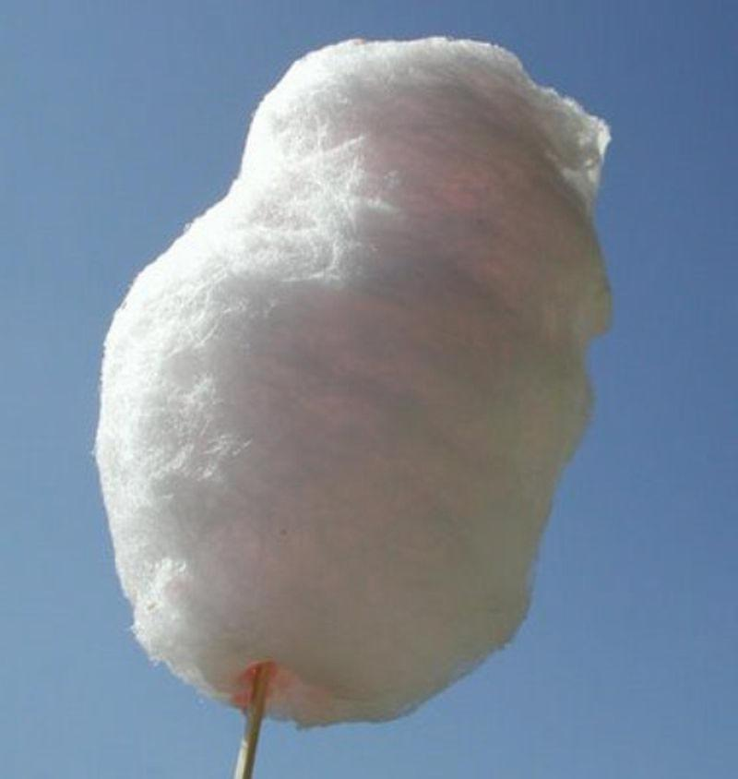
Сладости из сахара

Slide 19
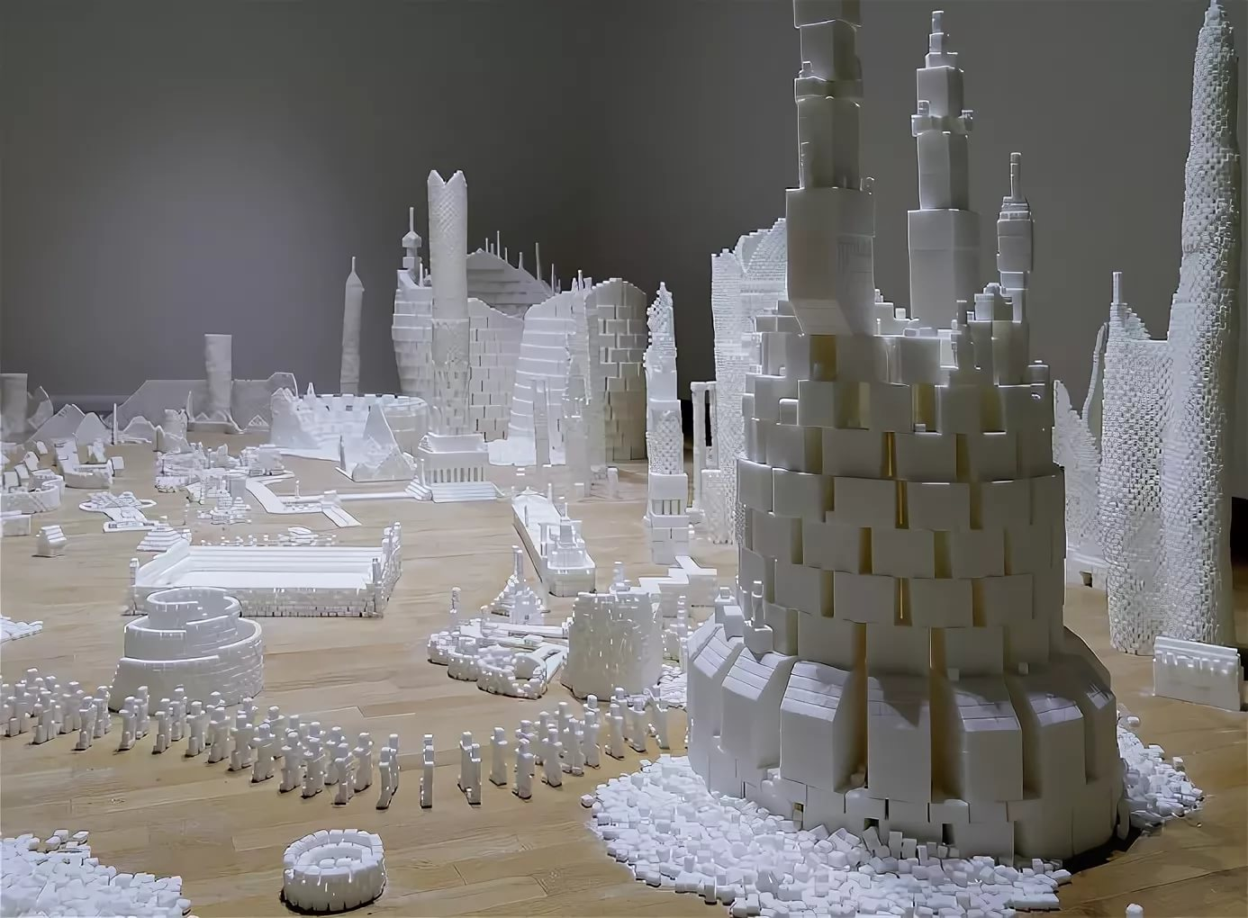
Сахарный замок

Slide 20


